Slide 1
Image Matching

Slide 2
Matching de imágenes
Encontrar las coincidencias (matches) entre dos imágenes.
Un comparador (matcher) extrae dos conjuntos de keypoints, los compara y genera una lista de coincidencias.
Dos formas de matching en OpenCV:
Fuerza bruta.
FLANN (Fast Library for Approximate Nearest Neighbors).

Slide 3
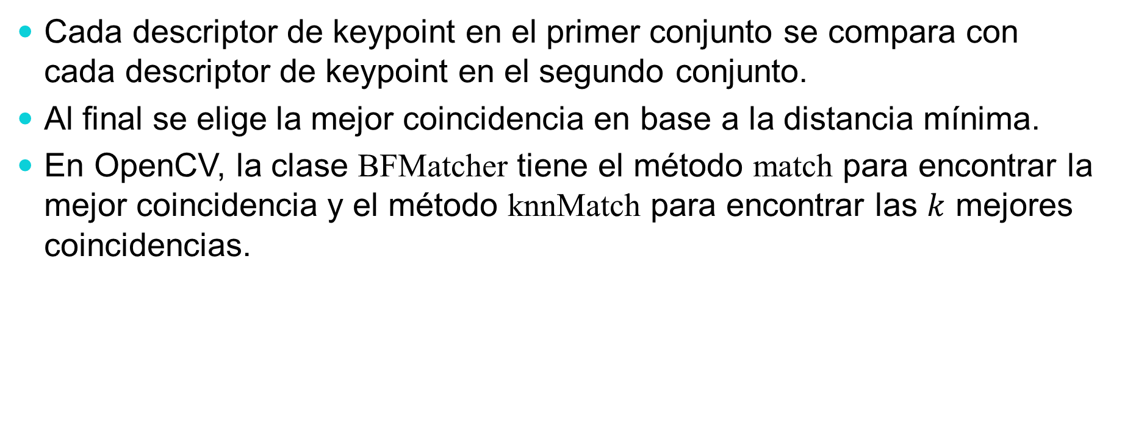
Matching por fuerza bruta
Cada descriptor de keypoint en el primer conjunto se compara con cada descriptor de keypoint en el segundo conjunto.
Al final se elige la mejor coincidencia en base a la distancia mínima.
En OpenCV, la clase BFMatcher tiene el método match para encontrar la mejor coincidencia y el método knnMatch para encontrar las $k$ mejores coincidencias.

Slide 4
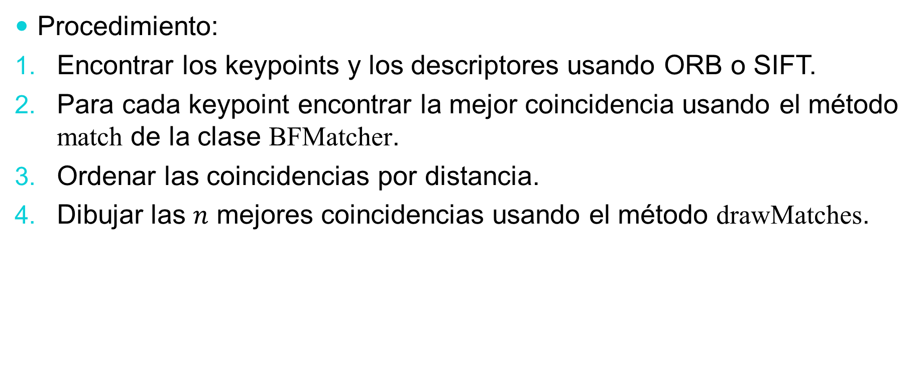
Matching simple en OpenCV
Procedimiento:
Encontrar los keypoints y los descriptores usando ORB o SIFT.
Para cada keypoint encontrar la mejor coincidencia usando el método match de la clase BFMatcher.
Ordenar las coincidencias por distancia.
Dibujar las $n$ mejores coincidencias usando el método drawMatches.

Slide 5
Objeto DMatch
El método match regresa un objeto DMatch que tiene 4 campos:
distance – distancia entre los descriptores; cuanto más baja, es mejor
trainIdx – índice del descriptor en los descriptores de la imagen en donde se busca
queryIdx – índice del descriptor en los descriptores de la imagen que se busca
imgIdx – índice de la imagen de entrenamiento

Slide 6

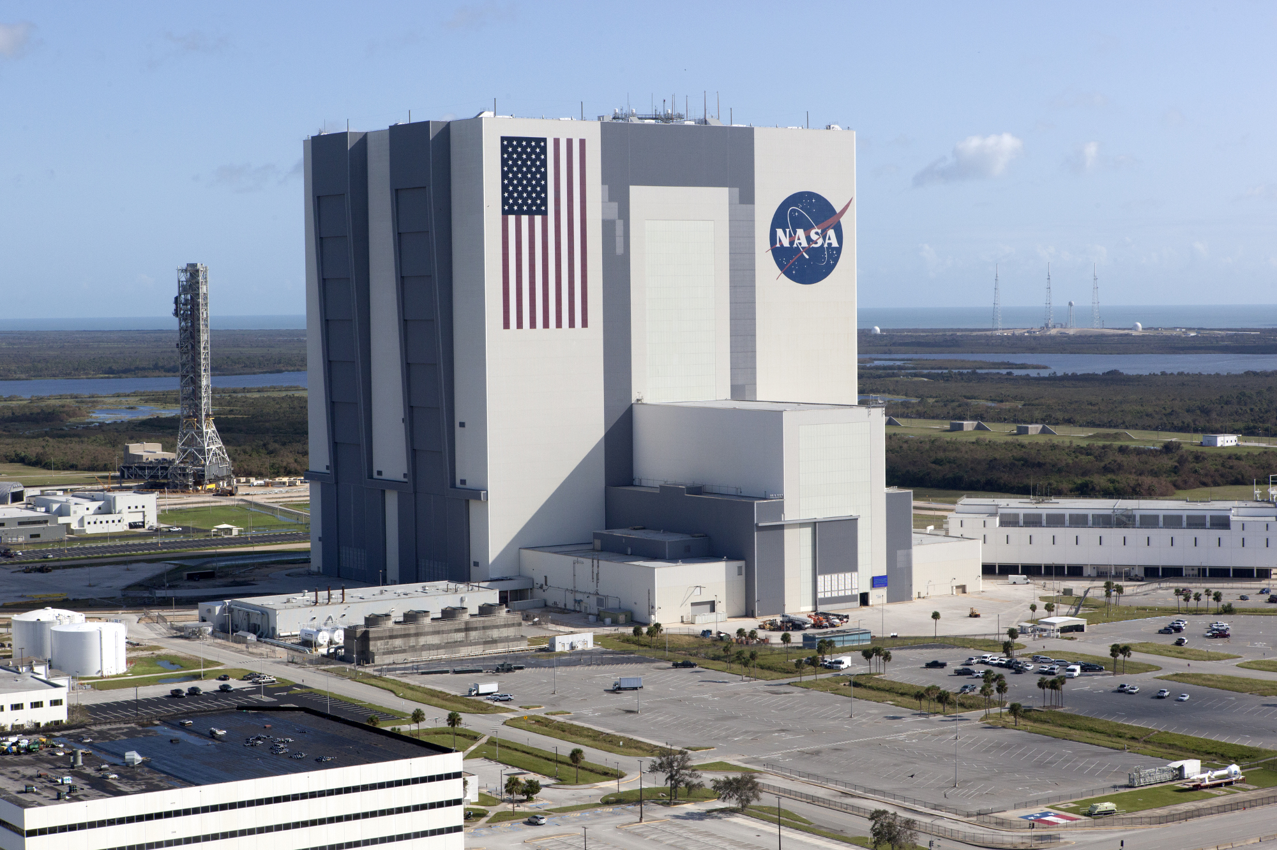
Ejemplo
Buscar el logotipo de la NASA en la imagen de la derecha.

Slide 7
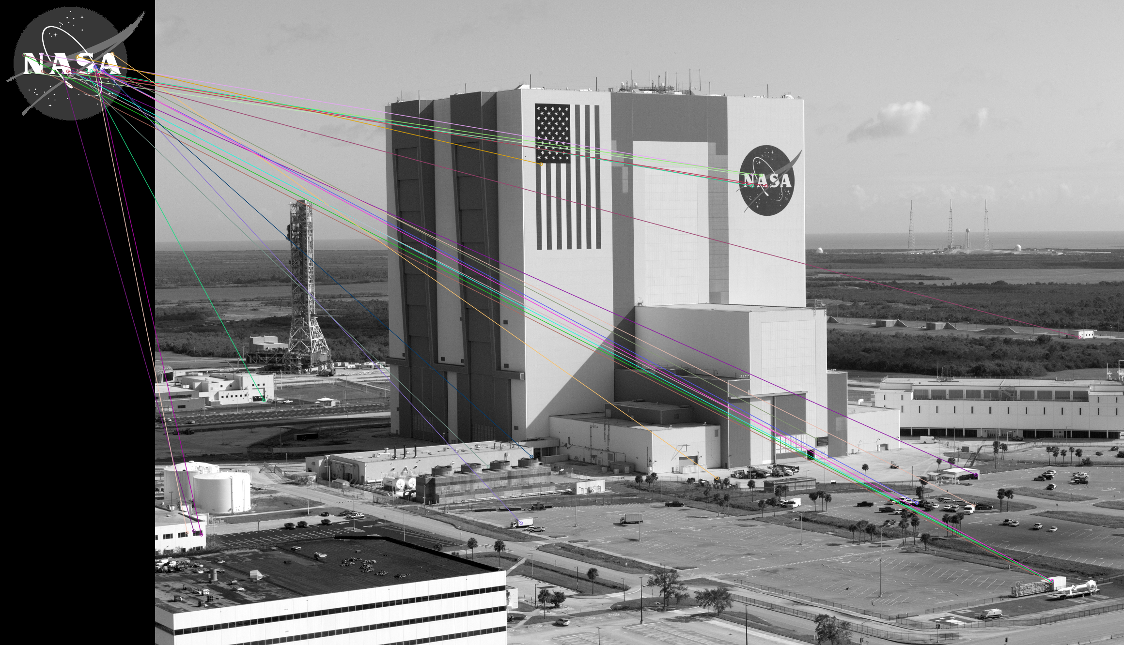
Ejemplo
Disponible en image_features/orb_match.py.

Slide 8

Filtrado de concidencias
El objetivo es eliminar las coincidencias falsas.
Se hace en dos pasos:
$k$ vecinos más cercanos con $k=2$.
Se aplica la prueba de proporción (ratio test).

Slide 9
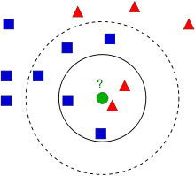
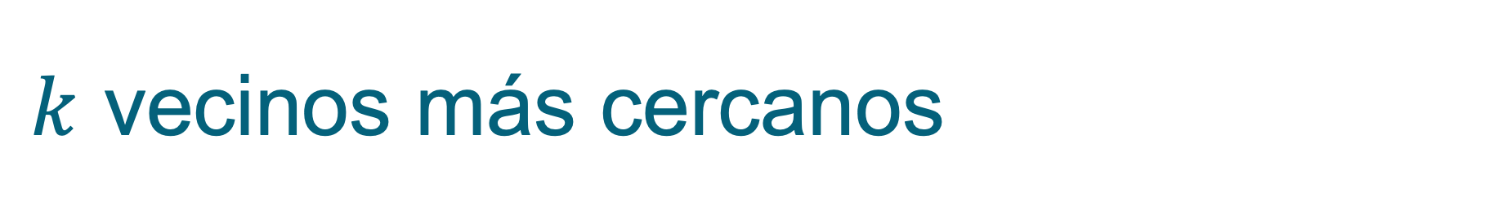
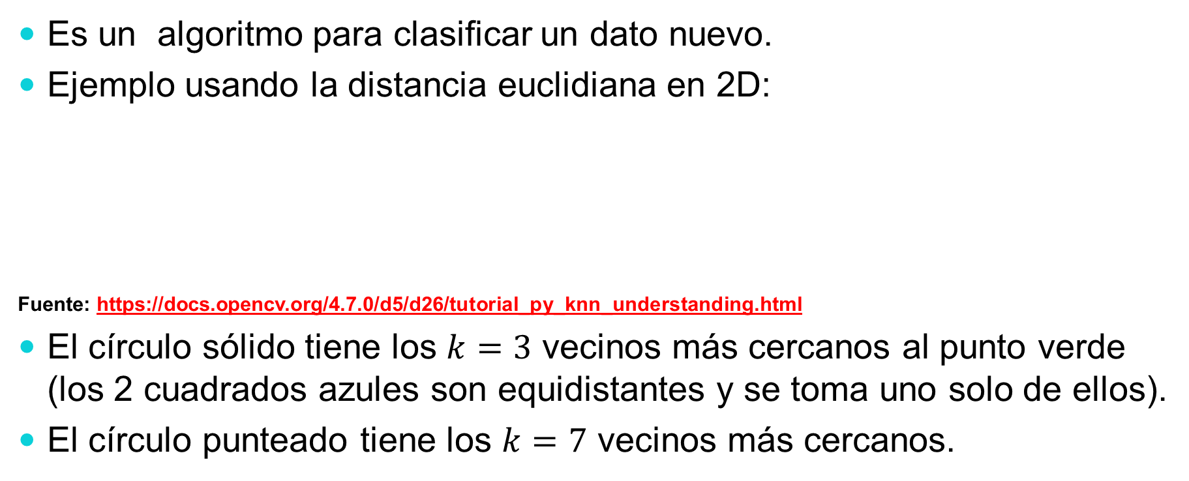
$k$ vecinos más cercanos
Es un algoritmo para clasificar un dato nuevo.
Ejemplo usando la distancia euclidiana en 2D:
Fuente: https://docs.opencv.org/4.7.0/d5/d26/tutorial_py_knn_understanding.html
El círculo sólido tiene los $k=3$ vecinos más cercanos al punto verde (los 2 cuadrados azules son equidistantes y se toma uno solo de ellos).
El círculo punteado tiene los $k=7$ vecinos más cercanos.

Slide 10
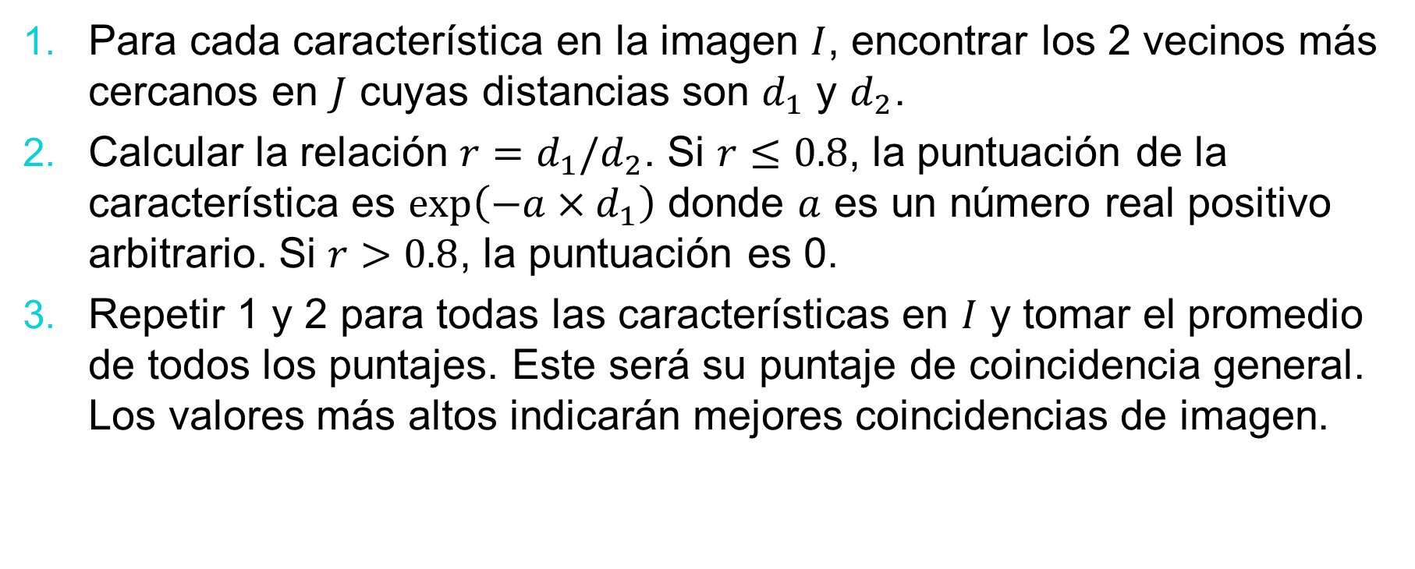
Ratio test
Para cada característica en la imagen $I$, encontrar los 2 vecinos más cercanos en $J$ cuyas distancias son $d_{1}$ y $d_{2}$.
Calcular la relación ${r=d}_{1}/d_{2}$. Si $r≤0.8$, la puntuación de la característica es $exp⁡\left(−a×d_{1}\right)$ donde $a$ es un número real positivo arbitrario. Si $r>0.8$, la puntuación es 0.
Repetir 1 y 2 para todas las características en $I$ y tomar el promedio de todos los puntajes. Este será su puntaje de coincidencia general. Los valores más altos indicarán mejores coincidencias de imagen.

Slide 11
Ratio test
La principal suposición es que la imagen que se busca aparece solo una vez en la imagen de entrenamiento.
Esto implica que cada keypoint en la imagen que se busca tiene, a lo más, una coincidencia correcta en la imagen de entrenamiento y que la segunda coincidencia siempre es incorrecta.
Si la primera coincidencia es correcta, su distancia debe ser mucho menor que la segunda coincidencia.

Slide 12
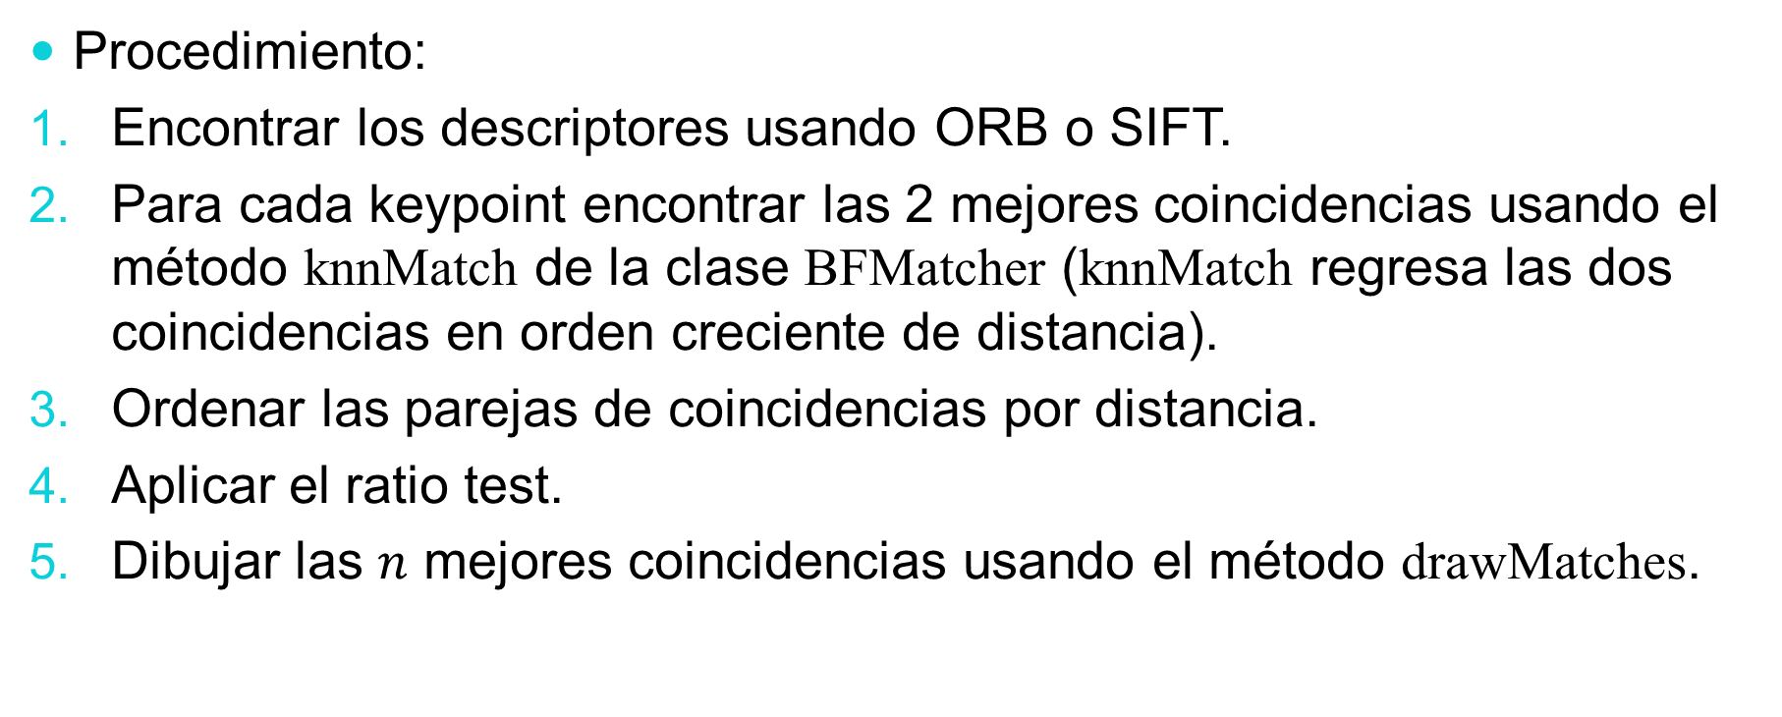
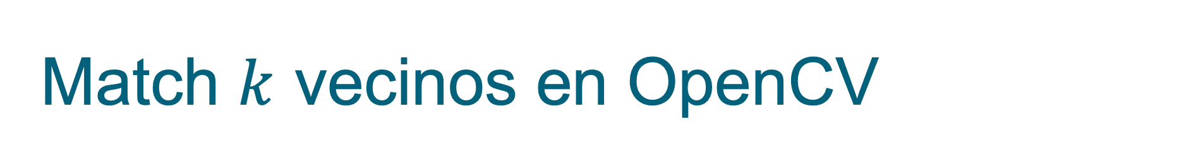
Match $k$ vecinos en OpenCV
Procedimiento:
Encontrar los descriptores usando ORB o SIFT.
Para cada keypoint encontrar las 2 mejores coincidencias usando el método knnMatch de la clase BFMatcher (knnMatch regresa las dos coincidencias en orden creciente de distancia).
Ordenar las parejas de coincidencias por distancia.
Aplicar el ratio test.
Dibujar las $n$ mejores coincidencias usando el método drawMatches.

Slide 13
Ejemplo
Buscar el logotipo de la NASA en la imagen de la derecha.

Slide 14
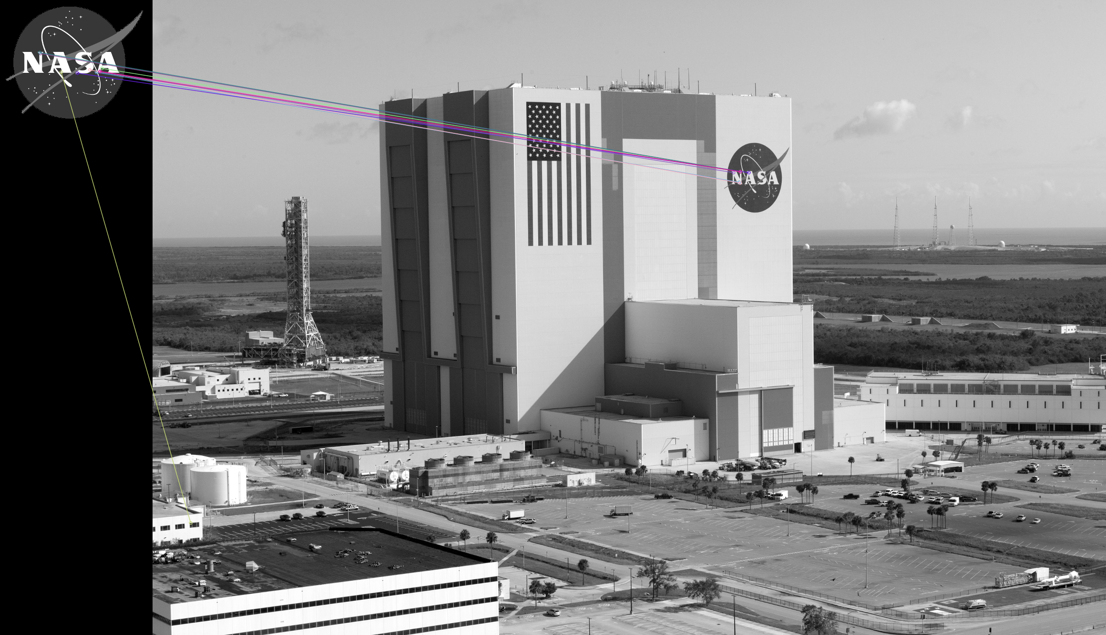
Ejemplo
Disponible en image_features/orb_knn.py.

Slide 15
Comparación match vs knnMatch / ratio

Slide 16
Matching con FLANN
Fast Library for Approximate Nearest Neighbors.
Librería con varios algoritmos para encontrar vecinos más cercanos de manera aproximada.
Para datasets grandes, es más rápido que BFMatcher.
https://github.com/flann-lib/flann

Slide 17
FLANN con OpenCV
Detectar los keypoints y encontrar las descripciones usando ORB o SIFT.
Construir un objeto FlannBasedMatcher.
Obtener las coincidencias invocando el método knnMatch.
Filtrar las coincidencias usando el ratio test.
Dibujar las coincidencias.

Slide 18
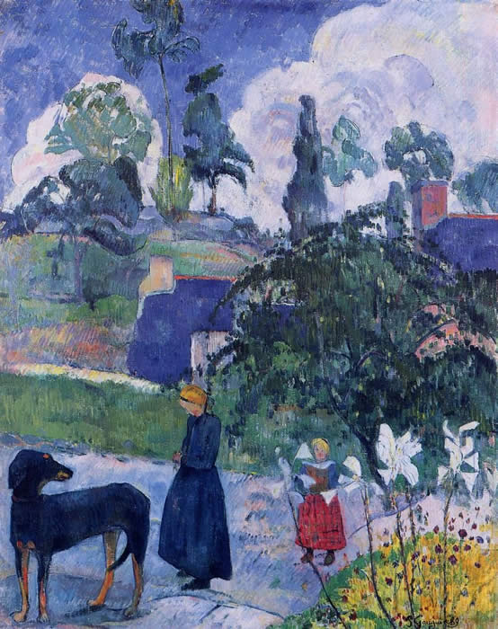
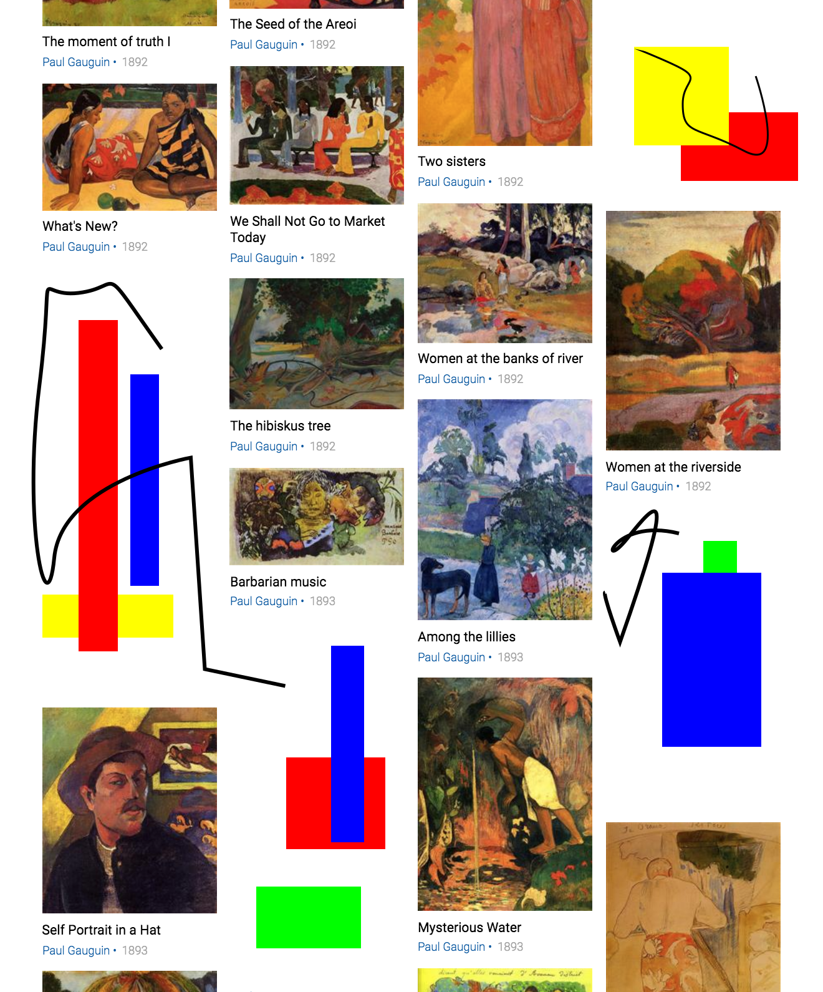
Ejemplo
Encontrar la imagen de la izquierda en la imagen de la derecha.

Slide 19
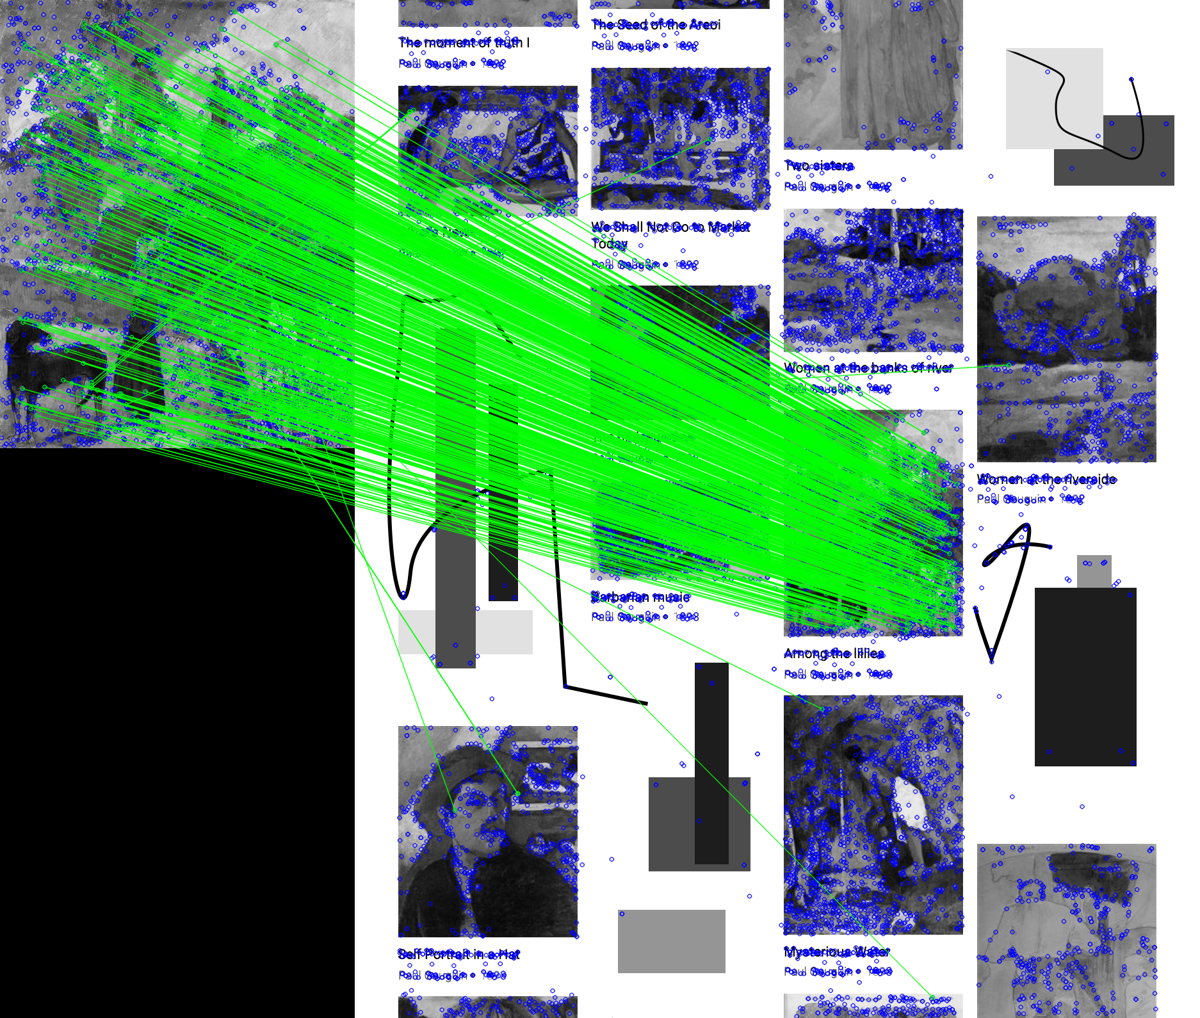
Ejemplo
Disponible en image_feature/flann.py.

